Slide 1
Thứ sáu ngày 27 tháng 12 năm 2024
Tiếng Việt
Đọc mở rộng: Chủ đề: Tình cảm anh chị em

Slide 2
I. MỤC TIÊU: - Tự tìm đọc một bài thơ, câu chuyện về tình cảm gia đình.

Slide 3
Đọc mở rộng

Slide 4
Tìm đọc một bài thơ, câu chuyện về tình cảm gia đình:
V1: Làm việc cá nhân
V2. TLN2
V3: Chia sẻ trước lớp

Slide 5
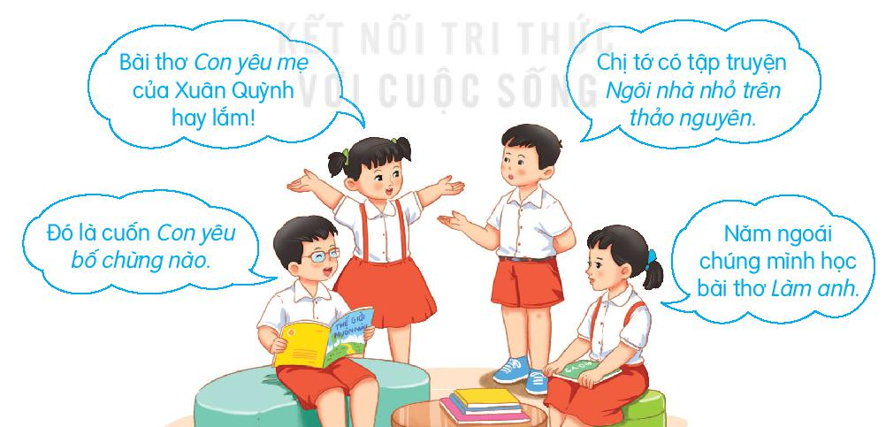
Chia sẻ cảm xúc của em về bài thơ.

Slide 6
CỦNG CỐ BÀI HỌC

